Slide 1

Марфа Дмитриевна Трубина пурнăçěпе пултарулăхě
Белкова Ирина Николаевна:чёваш
ч.лхипе литератури в.рентекен?
ЧР: Канаш район.: Хучел т.п шкул.

Slide 2

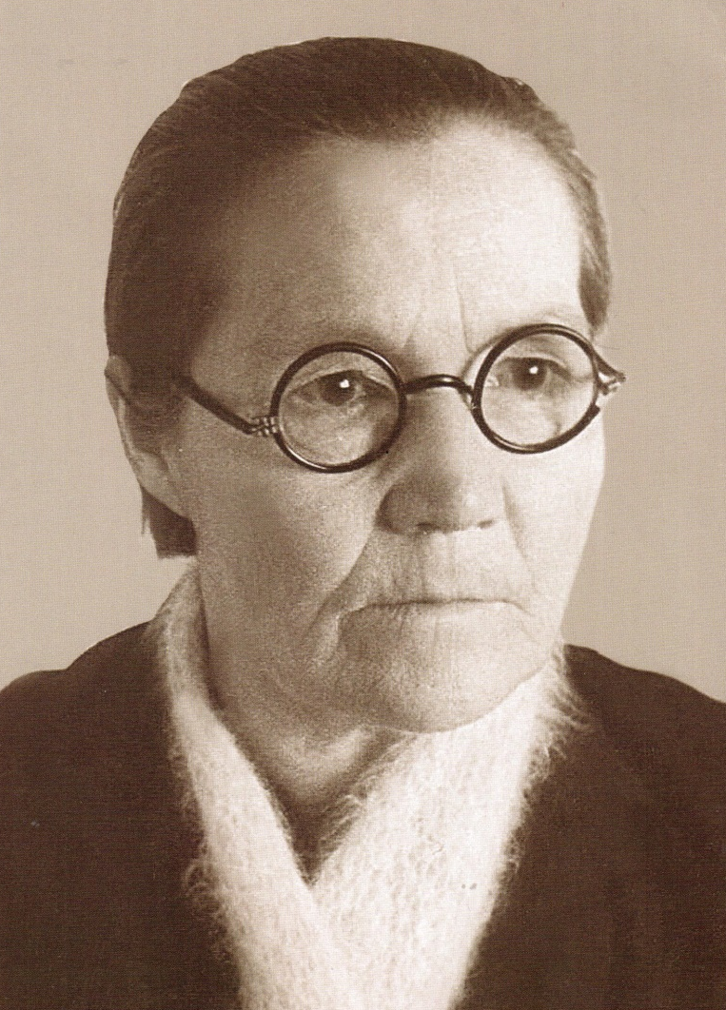

1888 -1956
1888 - 1956
Марфа Дмитриевна Трубина (Трубина Мархви) – чёваш ача - пёча литературине пу=арса яракансенчен п.ри? Кё=ал вёл =уралнёранпа 130 =ул =итр.?

Slide 3
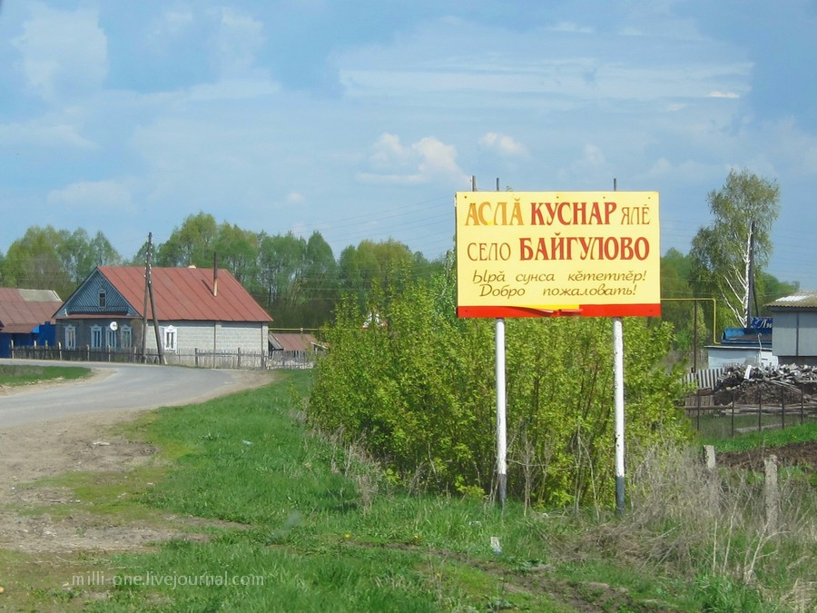
Трубина Мархви 1888 =улхи сентябр.н
2- м.ш.нче Куславкка район.нчи
Аслё Куснар ял.нче хресчен кил-йыш.нче =уралнё

Slide 4
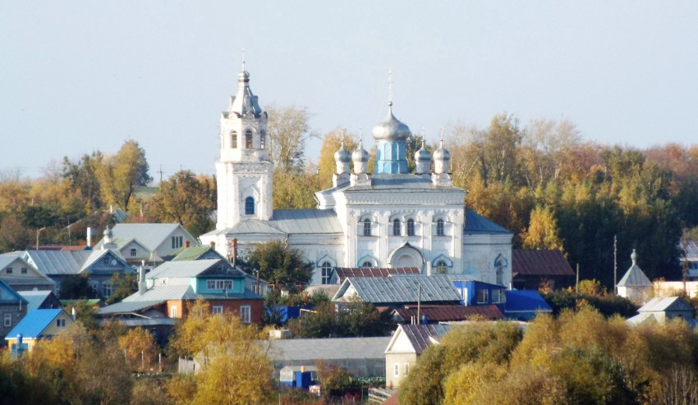
Сентябр.н 9-м.ш.нче ялти чирк\ре ят хунё

Slide 5
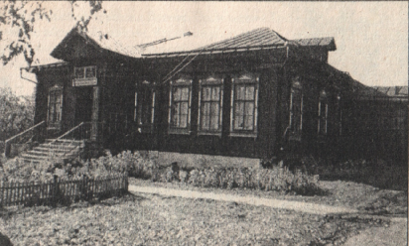
1902 =улта ялти шкултан пит. лайёх паллёсемпе в.ренсе тухнё

Slide 6
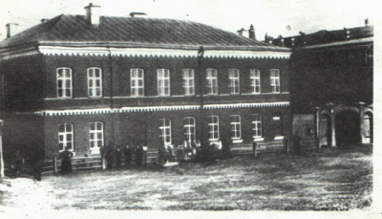
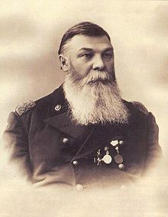
1903-1909 =улсенче И?Я? Яковлев у=нё Ч.мп.рти учительсем хат.рлекен чёваш шкул.нче в.ренн.

Slide 7
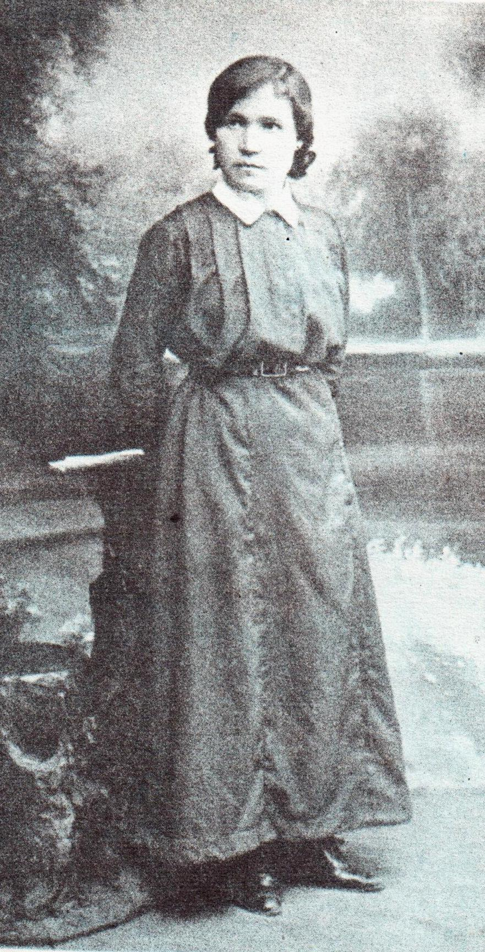
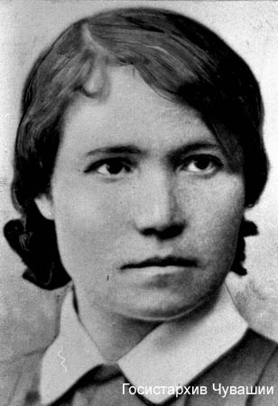
Ч.мп.р чёваш шкул.нче в.ренн. чухне Трубина Мархви этем.н пурнё= т.ллев. пирки шухёшлама пу=ланё

Slide 8
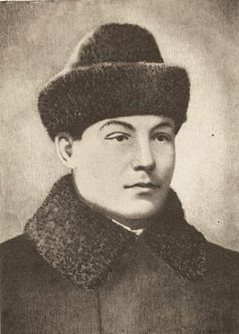
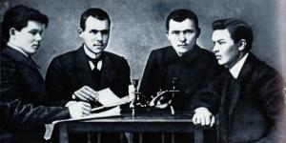
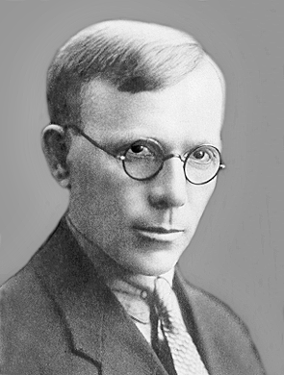
Ф.Павлов
( Тайёр Т?:Н?Шупу==ынни:П?Пазухин:К?Иванов )
С.Максимов
Ч.мп.рти чёваш шкул.нче вёл К?Иванов: Н?Шупу==ынни сёвё=семпе: Ф? Павлов: С? Максимов: П? Пазухин музык=ёсемпе: чёваш культурин ытти паллё =ыннисемпе т.л пулнё

Slide 9
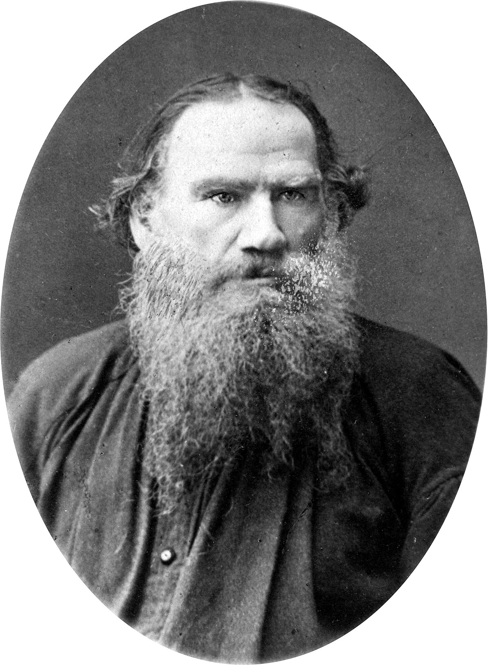
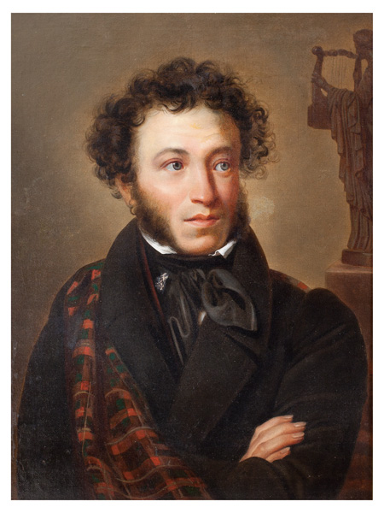
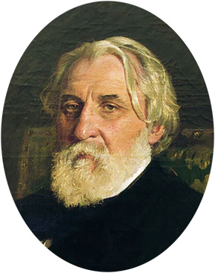
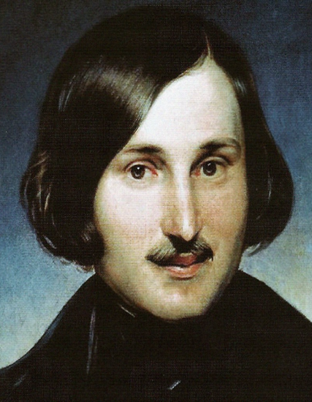
И?Тургенев: Л?Толстой:
А?Пушкин: Н?Гоголь
произведений.семпе паллашнё

Slide 10
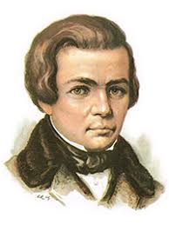
Алексей Кольцов поэзий.пе =унатланса Трубина Мархви хёй те сёвё =ырма пу=ланё?
П.ррем.ш сёввисем%
«Елик» (1906)
«Вил.м» (1908)
«Чухён =ын» (1908)

Slide 11
Ч.мп.р чёваш шкул.нчен в.ренсе тухнё хы==ён М?Д?Трубина +.рп\ район.нчи +ырмапу=.нчи земство шкул.нче: кайран тёван ял.нчи п.л\ =урт.нче .=лен.? В.ренекенсемпе алёпа =ырса «Шкул кун.сем» журнал кёларнё? Унта шкул пурнё=не =утатнё: сёвё-юрё пичетлен.?
Совет вла=.н п.ррем.ш уйёх.нчен пу=ласа вёл Аслё Куснар шкулне ертсе пырать: п.ррем.ш к.некине кёларма хат.рленет?

Slide 12

1919 =улта Хусанта Трубина Мархви пухса й.ркелен. «Чёваш юмах.сем» ятлё к.неке пичетленсе тухать

Slide 13

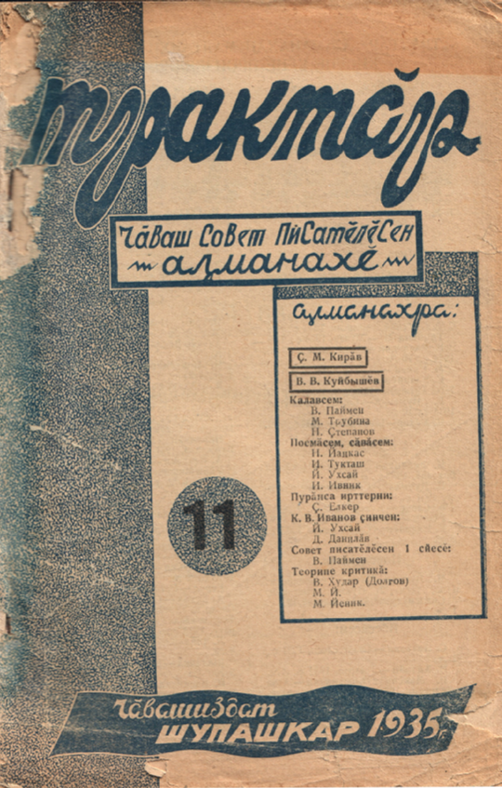
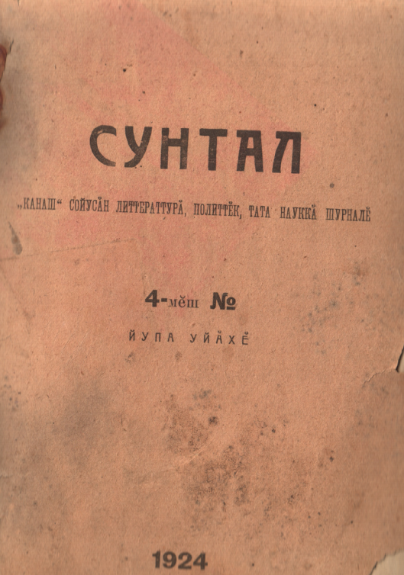
+акён хы==ён «Шурёмпу=»: «Сунтал»: «Канаш»: «+амрёк хресчен»: «,= х.рарём.»: «Трактёр» ха=ат-журналта сёвви-калав. тётёшах кун =ути курнё

Slide 14

Трубина Мархвин пултарулёх. прозёра вёйлёрах палёрать?
Унён малтанхи калав.сенче («Вупёр»: «Эрех =ул.»: «Улталанмёпёр»: «Пасар кун.»: «Хёнаран») кив. пурнё=а питлени:чёваш ялне .м.ртен пусса тёнё т.шм.шл.хе хир.=лени:.=ке ерни =ынна ч.р.ллех вил.м шётёкне туртнине сёнлани курёнать?

Slide 15
Ача-пёча литературин ник.сне хывас тата аталантарас т.л.шпе М?Д? Трубина нумай вёй хунё?
«Пукане»: «Автан авётать»: «Куян юрри»: «Марук чёххи»: «Кёсёя» сёввисем ачасене туслё пулма: .=е юратма в.рентн.?
«Х.рл. галстук»: «Ача-пёча сёввисем»: «Марине»: «П.ч.к бригадирсем»: «Асёнмалёх: савёнмалёх» к.некисенче те т.п сёнарсем – ачасем?
Марфа Дмитриевна =ур .м.ре яхён шкулта .=лесе ачасен пурнё=не: шухёш-кёмёлне: .м.ч.сене лайёх п.лсе =итн.?

Slide 16


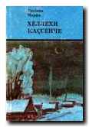

Slide 17

Трубина Мархви пултарулёх.нчи пысёк тема – х.рарём кун=ул.? Самана пусмёрне те: =емьери танмарлёха та т\ссе ирттерме тивн. чёваш х.рарём.н?
«Малалла» пове=ри На=тук: «,= тухмар.» калаври Мару=: «Мучар» пове=ри Аннушки тата ытти сёнар =акна аван кётартса парать?

Slide 18

Тёван =.ршыва фашизмран х\т.лессиш.н пынё аслё вёр=ё =ул.сенче М?Д? Трубина совет =ыннисене патриотла к.реш\ ялав. айне п.р пулса тёма ч.некен калавсем ( «Пусёра»: «Килйыш»: «Нина») кёларса тёнё?
Педагог-=ырав=ён драма хайлав.сем те сахал мар? «+.р ч.лхи»: «Килет»: «Телейс.р х.р» пьесёсенче вёл 1917 =ул хы==ёнхи чёваш ял.нчи класс к.реш.вне сёнланё? «+.нтерч.» пьеса 1927 =улта уйрём к.некен тухнё?

Slide 19


Трубина Мархвин пултарулёх.нчи чи паллё произведени – «Ача чухнехи» повесть? Ёна вёл пурнё=.н юлашки =ул.сенче: сывлёх. хавшаса пынё вёхётра хёй.н пурнё=.нчи пулёмсене т.пе хурса =ырнё?

Slide 20
Аслё Куснарти шкулта в.рентсе пурённё тапхёрта (1913-1956) Марфа Дмитриевнён в.рент\=. ёсталёх. пысёк вёй илет?
1944 =улхи ноябрьте ёна Чёваш АССР шкул.сен тава тив.= учител. ятне: 1951 =улхи февральте РСФСР шкул.сен тава тив.= учител. ятне панё? Унён шкулти: литературёри тата общество .=.сене Ленин орден. тата «,=ре палёрнёшён»: «1941-1945 ==? Тёван =.ршывён аслё вёр=и вёхёт.нче хастар .=лен.ш.н» медальсемпе паллё тунё?
М?Д?Трубина 1934 =ултанпа СССР писател.сен союз.н член.?
1956 =улхи ноябр.н 27-м.ш.нче утмёл тёххёра пуснё Марфа Дмитриевна Трубина хёй.н тёван Аслё Куснар ял.нче вилсе кайнё?

Slide 21
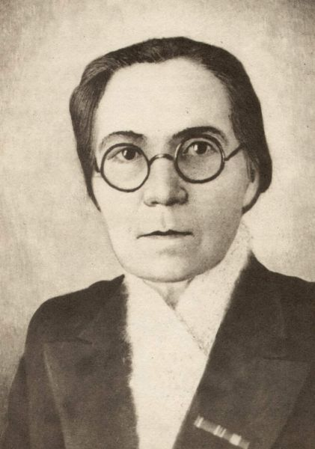
Марфа Дмитриевна Трубина сёмах ёсти =ут т.нчерен уйрёлнёранпа нумай =ул иртр.? Апла пулин те унён хайлав.сем хал. те пурёна==.: вулакансен =.н. ёрёв.сене савёнтара==.: ёс-хакёлне пуянлата==.?
Унён =утё сёнар. чёваш халёх ас.нче .м.р-.м.р пурёнасса шанас килет?

